Slide 1

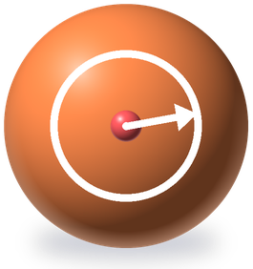
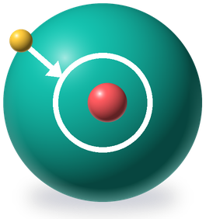

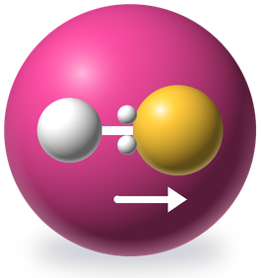
الدرس [3-2]
الميول الدورية
(التدرج في الخواص) Periodic Trends
إعداد: م. انوار الفضلي

Slide 2
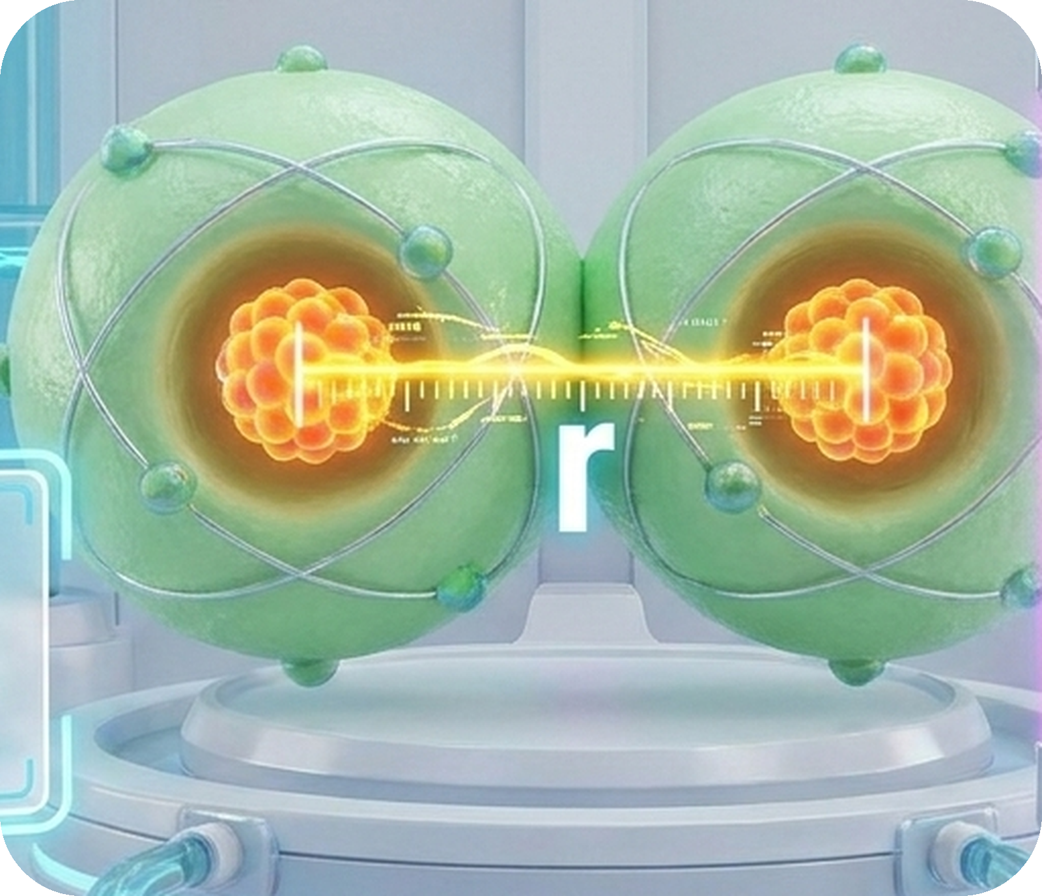

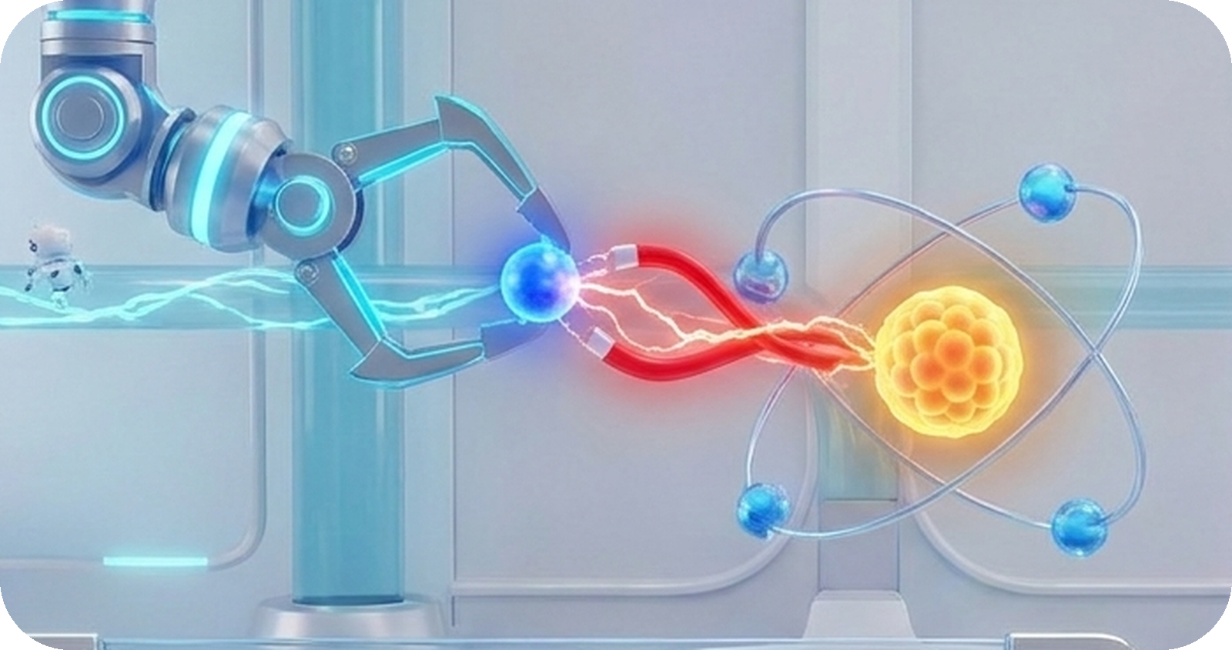
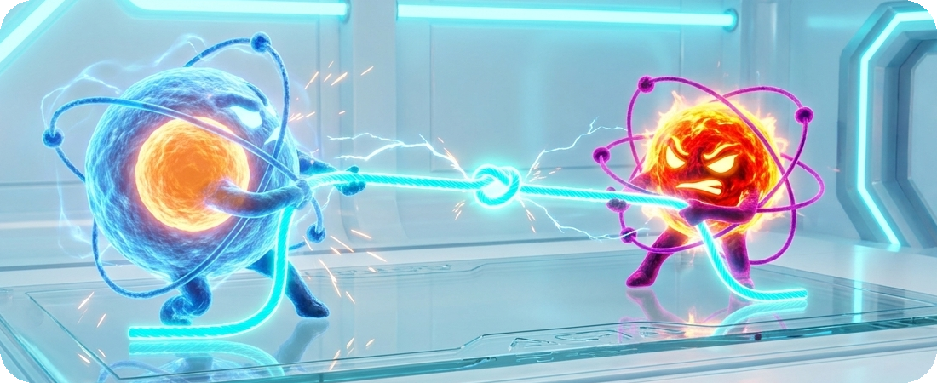
ماذا سأتعلم؟
السالبية الكهربائية
طاقة الميل الإلكتروني
طاقة التأين
نصف القطر الذري
(الحجم الذري)
كيف سأتعلم؟
أفسر التدرج في كلٍّ من: (نصف القطر الذري، طاقة التأين، طاقة الميل الإلكتروني والسالبية الكهربائية) للعناصر عبر المجموعات والدورات في الجدول الدوري.

Slide 3
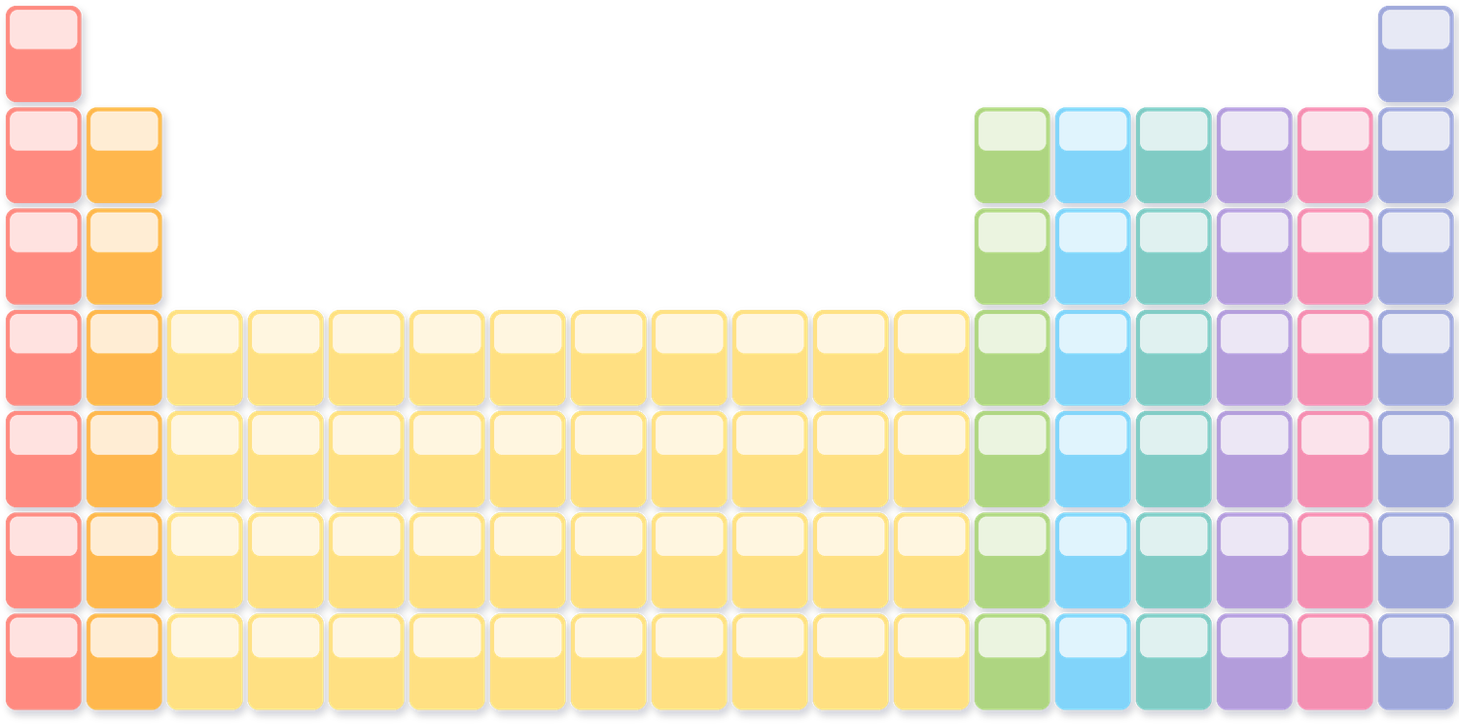
لماذا تتدرج الخواص؟
عند تأمل العناصر الكيميائية في الطبيعة، قد يبدو للوهلة الأولى أن تنوع خواصها يحدث بشكل عشوائي، إلّا أنّ التجارب العملية والدراسات العلمية كشفت عن وجود نمط منتظم يحكم هذا التنوع.
فقد لاحظ العلماء أنّ خواص العناصر لا تتغير عشوائيًا، بل تتدرج وفق نمط متكرر عند ترتيبها في الجدول الدوري.
هذا النمط المنتظم يثير تساؤلًا مهمًّا:
لماذا تتدرج خواص عناصر الجدول الدوري بصورة دورية؟

Slide 4




نشاط... رتّب الكرات
لديك كرات مختلفة مثل:
كرة تنس، كرة قدم، كرة جولف، وكرة بيسبول.
المطلوب:
• رتّب الكرات بطريقتك؟
• ماذا تعلمت من هذا النشاط؟
ترتيب حسب الحجم
كرة الجولف
4.3 سم
كرة البيسبول
7.3 سم
كرة القدم
22 سم
كرة السلة
24 سم

Slide 5
ماذا تعلمنا من النشاط؟
كما تختلف الكرات في أحجامها، ألوانها وملمسها، فإنّ الذرات أيضًا تختلف في خواصها، فليست جميع الذرات في الجدول الدوري بالحجم نفسه، بل يتدرج حجمها وفق نمط منتظم.
وسنكتشف أنّ وراء هذا التدرج أسبابًا مرتبطةً بـتركيب الذرة وقوة جذب النواة للإلكترونات في كلٍّ من الدورة والمجموعة في الجدول الدوري. وسنتعلم فيما يلي الميول الدورية لعناصر الجدول الدوري:
السالبية الكهربائية
طاقة الميل الإلكتروني
طاقة التأين
نصف القطر الذري
(الحجم الذري)

Slide 6
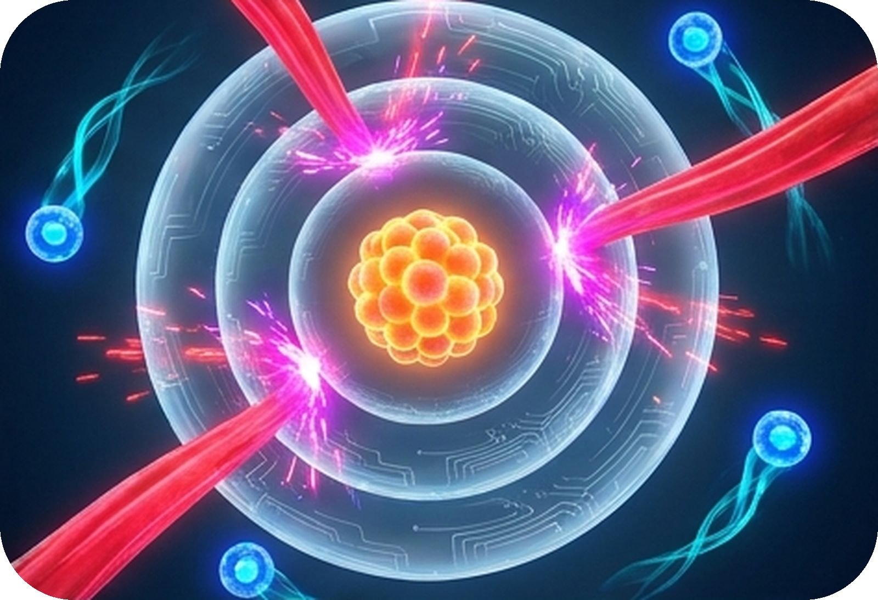
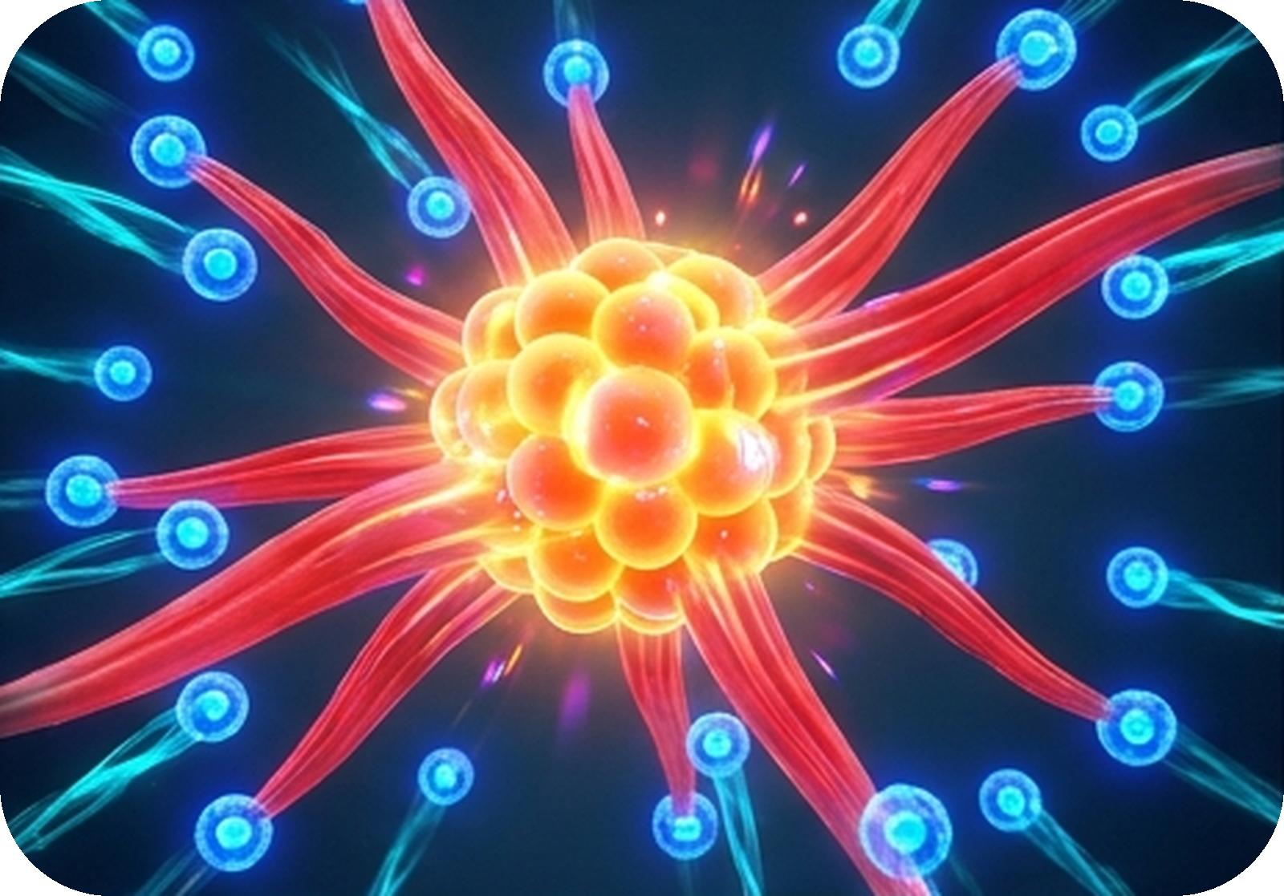
قوتان متنافستان داخل الذرة
تأثير الحجب (الحاجز)
شحنة النواة (قوة الجذب)
الحجب: انخفاض تأثير شحنة النواة على الإلكترونات الخارجية نتيجة وجود إلكترونات داخلية تحدّ من قوة جذب النواة.
كلما زاد عدد البروتونات في النواة، ازدادت قوة جذب النواة لإلكترونات المستوى الخارجي.

Slide 7

نصف القطر الذري
الدرس [3-2] • الميول الدورية
Atomic Radius (الحجم الذري)

Slide 8
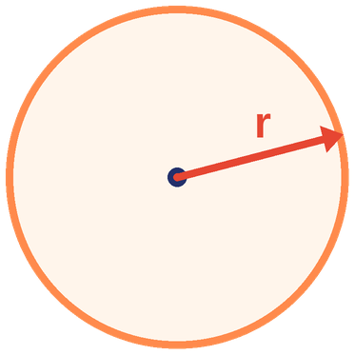
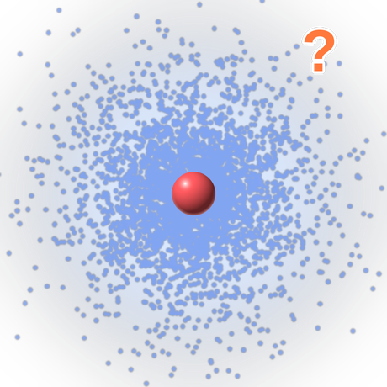
هل للذرة حدود واضحة؟
من خلال دراستك للدائرة في مادة الرياضيات، بالاستعانة بالشكل (17):
ما المقصود بنصف قطر الدائرة؟
برأيك...
هل للذرة حدود واضحة تمكننا من قياس نصف قطرها بدقة كما نفعل مع الدائرة؟
شكل (17) الدائرة

Slide 9
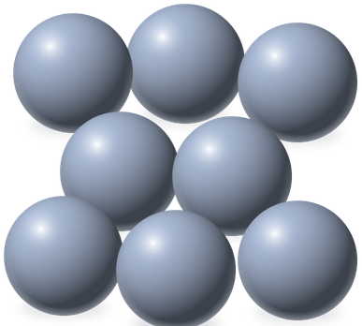
لماذا يصعب قياس نصف قطر الذرة؟
في الواقع، من الصعب جدًّا تحديد المسافة بين النواة وأبعد إلكترون عنها (علل)؛ وذلك لسببين رئيسيين:
2 حالة الذرات في الطبيعة
1 طبيعة السحابة الإلكترونية
معظم ذرات العناصر لا توجد في الطبيعة بصورة منفردة.
الإلكترونات تتحرك بسرعة هائلة مكونة سحابة إلكترونية تقل كثافتها تدريجيًّا كلما ابتعدنا عن النواة، مما يعني انعدام الحدود الواضحة للذرة.

Slide 10
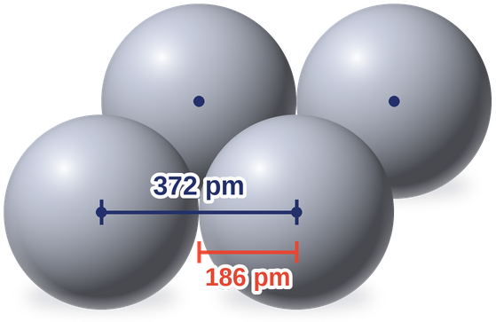
إذًا كيف نقيس نصف قطر الذرة؟
نظرًا لأهمية نصف القطر الذري كخاصية فيزيائية في تحديد حجم الذرة وسلوكها الكيميائي، وللتغلب على صعوبة قياس نصف قطر ذرة مفردة، يتم حسابه بطرق تعتمد على نوع العنصر وحالة ترابطه.
العناصر الفلزية
يُستخدم نصف القطر الذري الفلزي والذي يُعرّف بأنه:
«نصف المسافة بين نواتي ذرتين متجاورتين في التركيب البلوري للعنصر».
شكل (18) روابط فلز الصوديوم في التركيب البلوري

Slide 11
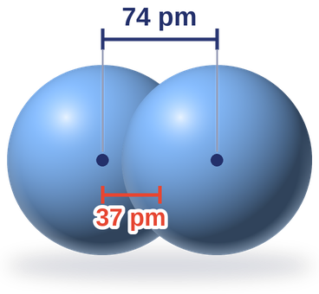
نصف القطر الذري اللافلزي
العناصر اللافلزية
كما يُستخدم نصف القطر الذري اللافلزي (مثل الجزيئات ثنائية الذرة) الذي يُعرّف بأنه:
«نصف المسافة بين نواتي ذرتين متماثلتين بينهما رابطة كيميائية».
المسافة بين النواتين = 74 pm
نصف القطر الذري للهيدروجين = 74 ÷ 2 = 37 pm
شكل (19) روابط ذرات اللافلز في جزيء الهيدروجين

Slide 12
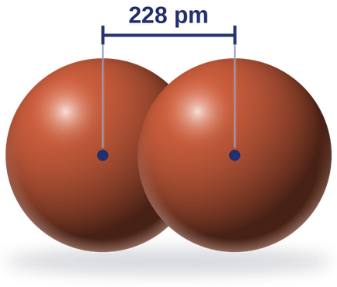
وحدة القياس... ومثال (1)
1 pm = 10⁻¹² m
يقاس نصف القطر الذري بوحدات صغيرة جدًّا نظرًا لصغر حجم الذرة، وأكثرها شيوعًا البيكومتر (pm).
مثال (1)
إذا علمت أنّ المسافة بين نواتي ذرتي البروم في جزيء البروم Br₂ هي 228 pm، فما هي قيمة نصف القطر الذري بوحدة البيكومتر؟
الحل
نصف القطر الذري = المسافة بين النواتين ÷ 2
r = 228 ÷ 2 = 114 pm

Slide 13
تمرين (1)
إذا علمت أنّ المسافة بين نواتي ذرتي الكلور في جزيء الكلور Cl₂ هي 198 pm.
فما هي قيمة نصف القطر الذري بوحدة البيكومتر؟
. . . . . . . . . . . . . . . . . .
r = 198 ÷ 2 = 99 pm

Slide 14
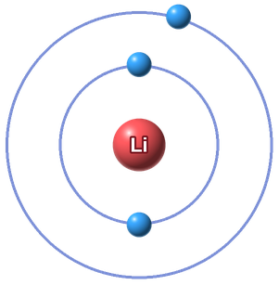
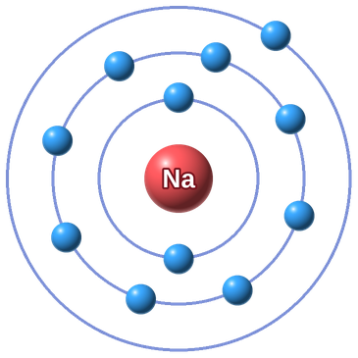
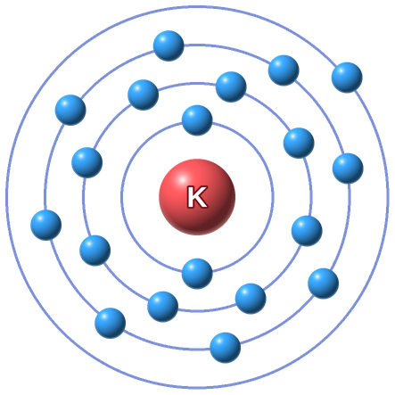
التدرج خلال المجموعة — تمرين (2)
الليثيوم (Li)
العدد الذري: 3
نصف القطر الذري: 152 pm
بالاستعانة بالشكل المقابل، أجب عمّا يلي:
₁₉K
₁₁Na
₃Li
وجه المقارنة
. . . .
. . . .
. . . .
عدد مستويات الطاقة الرئيسية
4
3
2
الصوديوم (Na)
العدد الذري: 11
نصف القطر الذري: 186 pm
. . . .
. . . .
. . . .
قيمة نصف القطر الذري
227 pm
186 pm
152 pm
ماذا تستنتج؟
بزيادة عدد مستويات الطاقة الرئيسية في المجموعة ...................... نصف القطر الذري.
البوتاسيوم (K)
العدد الذري: 19
نصف القطر الذري: 227 pm
يزداد

Slide 15
التدرج خلال المجموعة: لماذا يزداد الحجم؟
بصورة عامة وبفرض عدم وجود استثناءات، كلما انتقلنا عبر المجموعة تدريجيًّا من أعلى إلى أسفل (بزيادة العدد الذري):
يزداد عدد مستويات الطاقة الرئيسية
1
فيزداد تأثير حجب النواة لإلكترونات المستوى الخارجي
2
وتقل قوة جذب النواة لهذه الإلكترونات
3
الحجب: انخفاض تأثير شحنة النواة على الإلكترونات الخارجية نتيجة وجود إلكترونات داخلية تحدّ من قوة جذب النواة. شكل (20)
لذلك يزداد نصف القطر الذري
4

Slide 16
تمرين (3)
₅X , ₁₃A , ₃₁Z
لديك العناصر الافتراضية التالية، المطلوب الإجابة عن الأسئلة التالية: (بفرض عدم وجود استثناءات)
. . . . . . . .
Z
1 - العنصر الذي له أكبر نصف قطر ذري (X – Z)
. . . . . . . . . . . . . . . . . . . . .
لأنّ Z يقع أسفل X في المجموعة نفسها، فيزداد عدد مستويات الطاقة الرئيسية ويزداد تأثير الحجب وتقل قوة جذب النواة لإلكترونات المستوى الخارجي.
السبب
. . . . . . . .
X
2 - العنصر الذي له أصغر نصف قطر ذري (X – A)

Slide 17
التدرج خلال الدورة — تمرين (4)
أمامك جدول لعناصر الدورة الثانية، أكمل الجدول التالي:
Ne
F
O
N
C
B
Be
Li
وجه المقارنة
. . .
2,7
. . .
. . .
2,4
. . .
. . .
2,1
الترتيب الإلكتروني حسب مستويات الطاقة الرئيسية
2,8
2,6
2,5
2,3
2,2
. . .
. . .
. . .
. . .
. . .
. . .
. . .
. . .
عدد مستويات الطاقة الرئيسية
2
2
2
2
2
2
2
2
+10
. . .
. . .
+7
. . .
. . .
+4
. . .
شحنة النواة
+9
+8
+6
+5
+3
ماذا تستنتج؟
بزيادة العدد الذري في الدورة فإنّ عدد مستويات الطاقة الرئيسية .................. بينما شحنة النواة ..................
تزداد
شحنة النواة:
ثابت
عدد مستويات الطاقة الرئيسية:

Slide 18
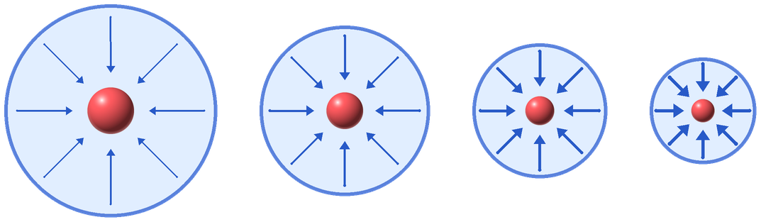
التدرج خلال الدورة: لماذا يصغر الحجم؟
بصورة عامة وبفرض عدم وجود استثناءات، كلما انتقلنا عبر الدورة تدريجيًّا من اليسار إلى اليمين (بزيادة العدد الذري):
يزيد كل عنصر عن الذي يسبقه بروتون فتزداد شحنة النواة
1
وتزداد قوة جذب النواة لإلكترونات المستوى الخارجي
2
بينما يبقى تأثير الحجب ثابتًا (بسبب عدم زيادة مستويات الطاقة الرئيسية)
3
فيقل نصف القطر الذري
4
شكل (21): يقل نصف القطر الذري (الحجم الذري) ←

Slide 19
تمرين (5)
₃X , ₉A , ₁₀Z
لديك العناصر الافتراضية التالية، المطلوب الإجابة عن الأسئلة التالية: (بفرض عدم وجود استثناءات)
. . . . . . . .
A
1 - العنصر الذي له أصغر نصف قطر ذري (X – A)
. . . . . . . . . . . . . . . . . . . . .
لأنّ A يقع على يمين X في الدورة نفسها، فتزداد شحنة النواة وتزداد قوة جذبها لإلكترونات المستوى الخارجي، بينما يبقى تأثير الحجب ثابتًا.
السبب
. . . . . . . .
X
2 - العنصر الذي له أكبر نصف قطر ذري (X – Z)
. . . . . . . .
فلزات الأقلاء
3 - اسم مجموعة العنصر الذي له أكبر نصف قطر ذري
. . . . . . . .
الغازات النبيلة
4 - اسم مجموعة العنصر الذي له أصغر نصف قطر ذري

Slide 20
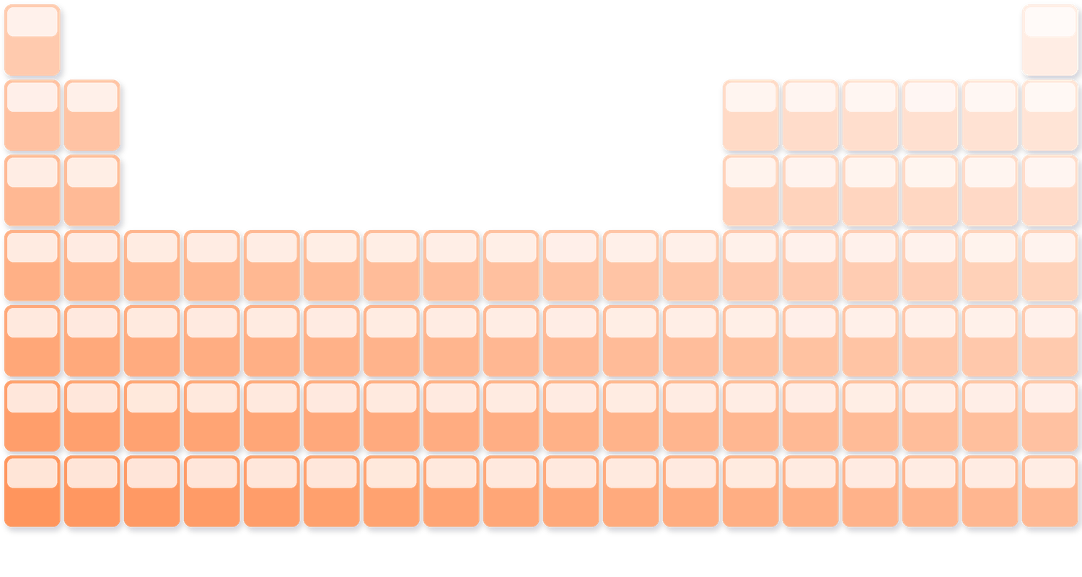
دعنا نلخص: نصف القطر الذري
يزداد نصف القطر الذري للعناصر تدريجيًّا خلال المجموعة من أعلى إلى أسفل.
1
يقل نصف القطر الذري للعناصر تدريجيًّا خلال الدورة من اليسار إلى اليمين.
2
مجموعة فلزات الأقلاء لها أكبر نصف قطر ذري في دورتها.
3
خلال المجموعة ↓ يزداد
خلال الدورة ← يقل
مجموعة الغازات النبيلة لها أصغر نصف قطر ذري في دورتها.
4
دعنا نلخص ما سبق

Slide 21

طاقة التأين
الدرس [3-2] • الميول الدورية
Ionization Energy

Slide 22
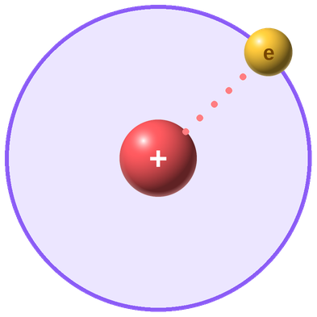
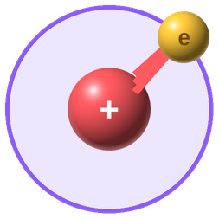
تخيّل... من يمسك الكرة بقوة؟
تخيّل أنّ زميلك يُمسك بيده كرة وأنت تحاول أن تنتزعها من يده، إذا كان صديقك يمسك الكرة بقوة فستحتاج إلى طاقة أكبر لتأخذها منه، أما إذا كان لا يمسك الكرة بإحكام فستأخذها منه بسهولة.
الأمر نفسه يحدث داخل الذرة!
فالنواة تجذب الإلكترونات بقوة تعتمد على المسافة بينهما، ولكي ننزع إلكترون من الذرة نحتاج إلى مقدار معيّن من الطاقة.
مسكة ضعيفة ← بسهولة
مسكة قوية ← طاقة أكبر

Slide 23
ما هي طاقة التأين؟
فإذا مُنحت الذرة طاقة كافية، يمكن نزع الإلكترون منها. عندئذٍ سيقل عدد إلكترونات الذرة بواحد عن عدد البروتونات في نواتها، فتتحول إلى أيون موجب الشحنة (كاتيون).
طاقة التأين الأولى
«مقدار الطاقة اللازمة لنزع أضعف إلكترون ارتباطًا بالنواة من ذرة متعادلة في الحالة الغازية» وتُعرف كذلك بـطاقة التأين الأولى.
X(g)
+
طاقة التأين الأولى
→
X⁺(g)
+
e⁻
ذرة متعادلة
كاتيون أحادي الشحنة
إلكترون

Slide 24
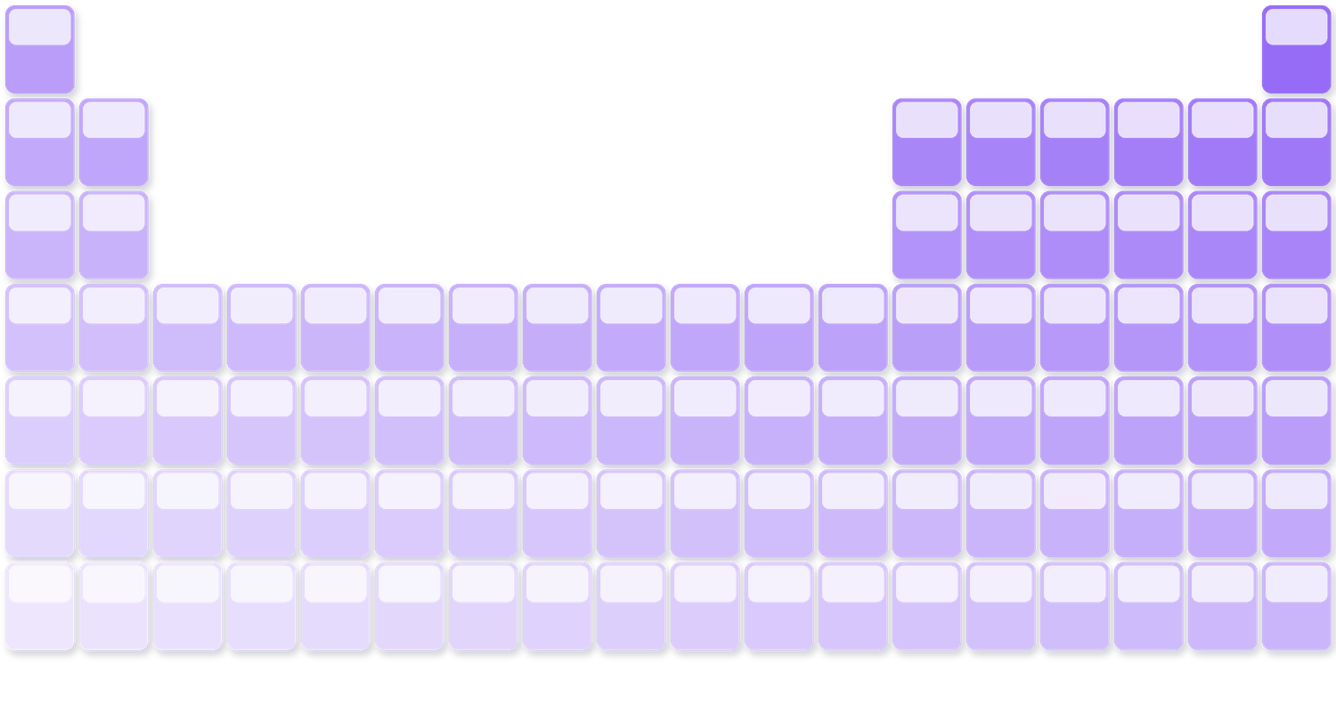
مثال: طاقة التأين الأولى لليثيوم
فمثلًا نحتاج إلى طاقة مقدارها تقريبًا 520 kJ/mol لانتزاع إلكترون مستوى الطاقة الخارجي (آخر مستوى طاقة مشغول بالإلكترونات) من ذرة الليثيوم المتعادلة وهي ما تُعرف بطاقة التأين الأولى. وينتج عنها تكوّن كاتيون الليثيوم الذي يحمل شحنة موجبة واحدة (Li⁺).
520 kJ/mol
ويمكن للذرة أن تفقد أكثر من إلكترون من مستوى الطاقة الخارجي، ولذلك يمكن أن يكون للذرة أكثر من طاقة تأين.
⬇
Li⁺
شكل (22): تدرج قيم طاقة التأين الأولى للعناصر خلال الجدول الدوري

Slide 25
طاقة التأين: التدرج خلال المجموعة
بصورة عامة وبفرض عدم وجود استثناءات، كلما انتقلنا عبر المجموعة تدريجيًّا من أعلى إلى أسفل (بزيادة العدد الذري):
يزداد عدد مستويات الطاقة الرئيسية
1
فيزداد تأثير حجب النواة وتقل قوة جذب النواة لإلكترونات المستوى الخارجي
2
فيسهل نزع الإلكترون
3
وبالتالي تقل طاقة التأين الأولى
4

Slide 26
تمرين (6)
₄X , ₁₂A , ₂₀Z
لديك العناصر الافتراضية التالية، المطلوب الإجابة عن الأسئلة التالية: (بفرض عدم وجود استثناءات)
. . . . . . . .
X
1 - العنصر الذي له أعلى طاقة تأين (X – A)
. . . . . . . .
Z
2 - العنصر الذي له أقل طاقة تأين (X – Z)
. . . . . . . . . . . . . . . . . . . . .
لأنّ Z يقع أسفل X في المجموعة نفسها، فيزداد عدد مستويات الطاقة الرئيسية ويزداد تأثير الحجب وتقل قوة جذب النواة لإلكترونات المستوى الخارجي، فيسهل نزع الإلكترون.
السبب

Slide 27
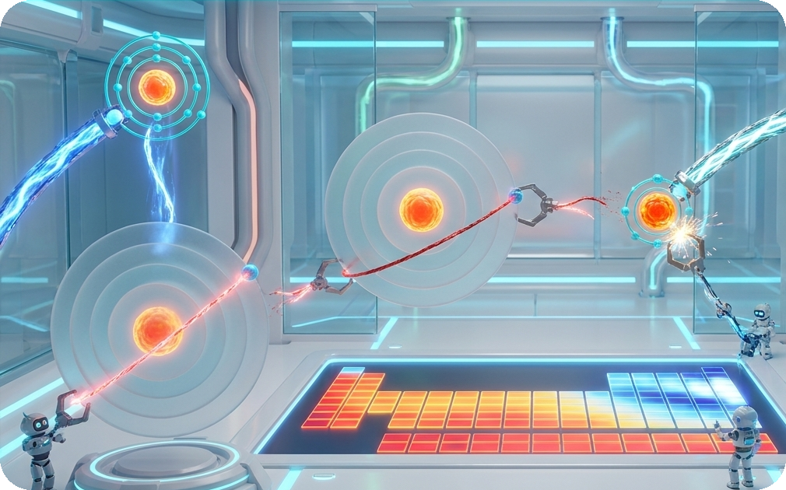
طاقة التأين: التدرج خلال الدورة
بصفة عامة وبفرض عدم وجود استثناءات، كلما انتقلنا خلال الدورة تدريجيًّا من اليسار إلى اليمين (بزيادة العدد الذري):
تزداد شحنة النواة، وتزداد قوة جذب النواة للإلكترونات
1
بينما يبقى تأثير الحجب ثابتًا (بسبب عدم زيادة عدد مستويات الطاقة الرئيسية)
2
فيصعب نزع الإلكترون
3
فتزداد طاقة التأين الأولى
4

Slide 28
تمرين (7)
₄X , ₉A , ₁₀Z
لديك العناصر الافتراضية التالية، المطلوب الإجابة عن الأسئلة التالية: (بفرض عدم وجود استثناءات)
. . . . . . . .
X
1 - العنصر الذي له أقل طاقة تأين (X – A)
. . . . . . . .
Z
2 - العنصر الذي له أعلى طاقة تأين (A – Z)
. . . . . . . . . . . . . . . . . . . . .
لأنّ Z يقع على يمين A في الدورة نفسها، فتزداد شحنة النواة وقوة جذبها للإلكترونات بينما يبقى تأثير الحجب ثابتًا، فيصعب نزع الإلكترون.
السبب
. . . . . . . .
الفلزات القلوية الأرضية
3 - اسم مجموعة العنصر الذي له أقل طاقة تأين
. . . . . . . .
الغازات النبيلة
4 - اسم مجموعة العنصر الذي له أعلى طاقة تأين

Slide 29
دعنا نلخص: طاقة التأين
تقل طاقة التأين الأولى للعناصر تدريجيًّا خلال المجموعة من أعلى إلى أسفل.
1
تزداد طاقة التأين الأولى للعناصر تدريجيًّا خلال الدورة من اليسار إلى اليمين.
2
مجموعة فلزات الأقلاء لها أقل طاقة تأين في دورتها؛ لذا تفقد إلكترون مستواها الخارجي الوحيد بسهولة لتكوّن أيونات موجبة أحادية الشحنة.
3
خلال المجموعة ↓ تقل
خلال الدورة ← تزداد
مجموعة الغازات النبيلة لها أعلى طاقة تأين في دورتها؛ بسبب صغر حجم ذراتها واكتمال مستويات طاقتها الخارجية، مما يحدّ من نشاطها الكيميائي.
4
دعنا نلخص ما سبق

Slide 30

طاقة الميل الإلكتروني
الدرس [3-2] • الميول الدورية
Electron Affinity

Slide 31
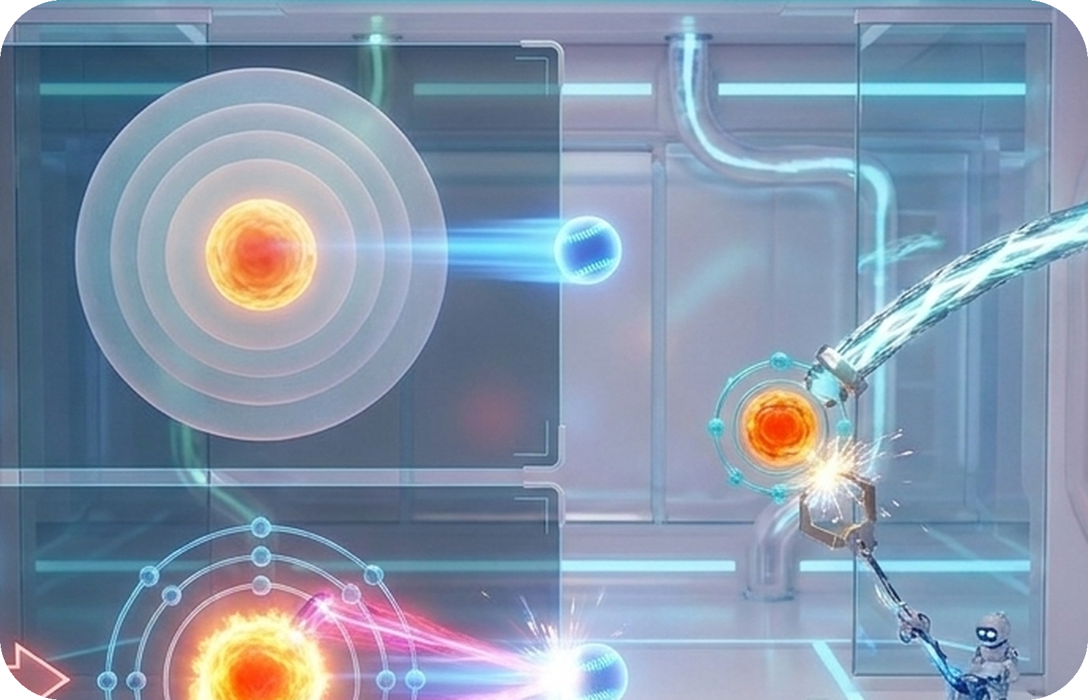
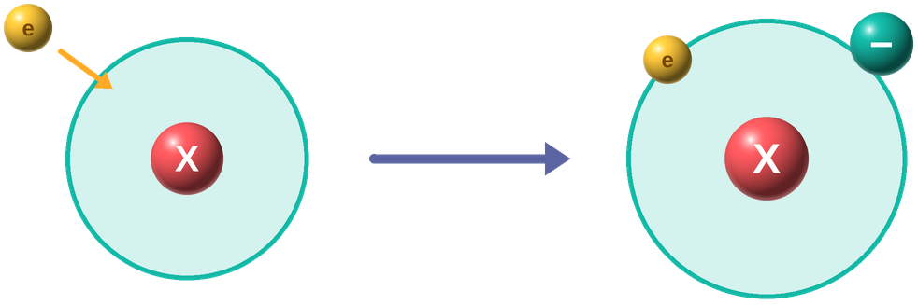
وماذا لو اكتسبت الذرة إلكترونًا؟
علمت أنّ الذرة عندما تفقد إلكترونًا وتكوّن أيونًا موجبًا (كاتيونًا) يلزمها طاقة تسمى طاقة التأين.
فماذا يحدث للذرة عندما تكتسب إلكترونًا؟
من الممكن إضافة إلكترون واحد أو أكثر إلى الذرة، تُنتج هذه العملية أيونًا يحمل شحنة سالبة (أنيون). ولكي يحدث ذلك تنطلق أو تمتص من الذرة طاقة تسمى طاقة الميل الإلكتروني.
طاقة الميل الإلكتروني
«مقدار الطاقة المنطلقة أو الممتصة من الذرة وهي في الحالة الغازية عندما تكتسب إلكترونًا أو أكثر».

Slide 32
معادلة الميل الإلكتروني
X(g)
+
e⁻
→
X⁻(g)
+
طاقة الميل الإلكتروني
ذرة متعادلة
إلكترون
أنيون أحادي الشحنة
بشكل عام وبفرض عدم وجود استثناءات، كلما زادت قوة جذب النواة للإلكترونات، كان من السهل على النواة جذب الإلكترون المضاف مما يؤدي إلى زيادة طاقة الميل الإلكتروني، مع الأخذ في الاعتبار تأثير التنافر بين الإلكترونات الموجودة والإلكترون المضاف.

Slide 33
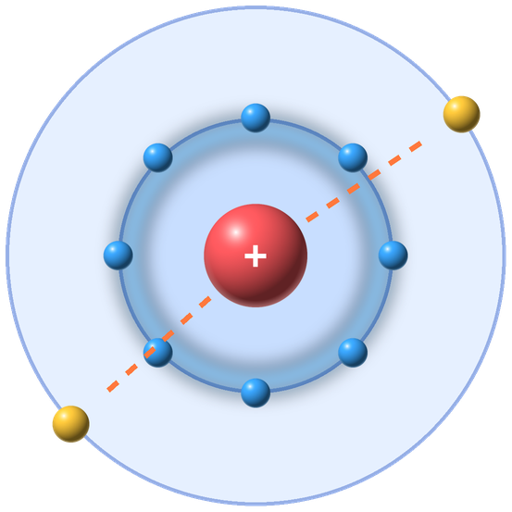
الميل الإلكتروني: التدرج خلال المجموعة
كلما انتقلنا عبر المجموعة تدريجيًّا من أعلى إلى أسفل (بزيادة العدد الذري):
يزداد عدد مستويات الطاقة الرئيسية فيزداد تأثير الحجب
1
وتقل قوة جذب النواة للإلكترونات
2
مما يجعل هناك صعوبة في جذب الإلكترون المضاف
3
وبالتالي تقل طاقة الميل الإلكتروني
4

Slide 34
تمرين (8)
₆X , ₁₄A , ₃₂Z
لديك العناصر الافتراضية التالية، والمطلوب:
. . . . . . . .
الكربون
1 - اسم العنصر X
. . . . . . . .
Si
2 - رمز العنصر A
. . . . . . . .
Z
3 - العنصر الذي له أقل طاقة ميل إلكتروني (X – Z)
. . . . . . . . . . . . . . . . . . . . .
لأنّ Z يقع أسفل X في المجموعة نفسها، فيزداد عدد مستويات الطاقة ويزداد تأثير الحجب وتقل قوة جذب النواة، فيصعب جذب الإلكترون المضاف.
السبب
. . . . . . . .
X
4 - العنصر الذي له أعلى طاقة ميل إلكتروني (X – A)

Slide 35
الميل الإلكتروني: التدرج خلال الدورة
كلما انتقلنا عبر الدورة تدريجيًّا من اليسار إلى اليمين (بزيادة العدد الذري):
تزداد شحنة النواة وتزداد قوة جذب النواة للإلكترونات
1
بينما يبقى تأثير درجة الحجب ثابتًا (بسبب عدم زيادة عدد مستويات الطاقة الرئيسية)
2
مما يسهل على النواة جذب الإلكترون المضاف
3
فتزداد طاقة الميل الإلكتروني
4

Slide 36
تمرين (9)
₁₁X , ₁₄A , ₁₇Z
لديك العناصر الافتراضية التالية، والمطلوب:
. . . . . . . .
X
1 - العنصر الذي له أقل طاقة ميل إلكتروني (X – Z)
. . . . . . . .
Z
2 - العنصر الذي له أعلى طاقة ميل إلكتروني (Z – A)
. . . . . . . . . . . . . . . . . . . . .
لأنّ Z يقع على يمين A في الدورة نفسها، فتزداد شحنة النواة وقوة جذبها بينما يبقى الحجب ثابتًا، فيسهل جذب الإلكترون المضاف.
السبب
. . . . . . . .
الهالوجينات
3 - اسم مجموعة العنصر الذي له أعلى طاقة ميل إلكتروني
. . . . . . . .
فلزات الأقلاء
4 - اسم مجموعة العنصر الذي له أقل طاقة ميل إلكتروني

Slide 37
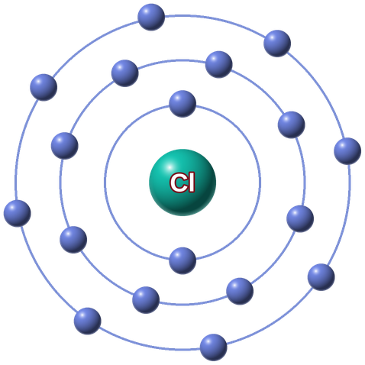
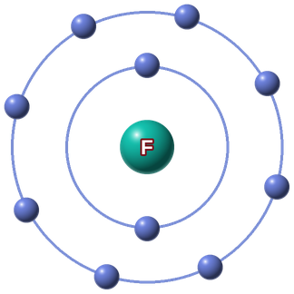
استثناء في طاقة الميل الإلكتروني
الميل الإلكتروني للفلور أقل من الميل الإلكتروني للكلور (علل).
الفلور: حجم صغير ← تنافر شديد
الكلور: حجم أكبر ← تنافر أقل
وذلك بسبب صغر حجم الفلور فإنّ الإلكترون المضاف يتنافر بشدة مع الإلكترونات التسعة الأصلية الموجودة مما يقلل من استقرار الذرة فتقل طاقة الميل الإلكتروني، بينما ذرة الكلور أكبر حجمًا لذلك يكون التنافر أقل، وعليه فإنّ العنصر الذي له أعلى ميل إلكتروني في الجدول الدوري هو الكلور ₁₇Cl

Slide 38
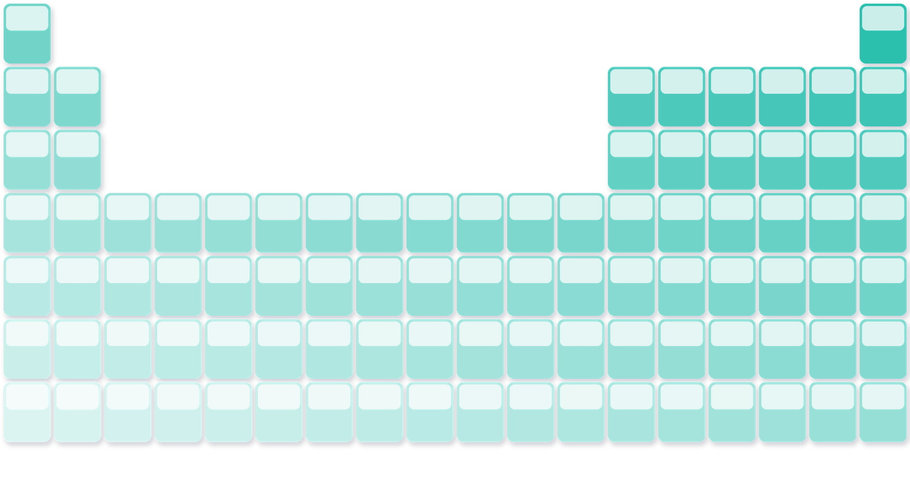
دعنا نلخص: طاقة الميل الإلكتروني
تقل طاقة الميل الإلكتروني للعناصر تدريجيًّا خلال المجموعة من أعلى إلى أسفل.
1
تزداد طاقة الميل الإلكتروني للعناصر تدريجيًّا خلال الدورة من اليسار إلى اليمين.
2
مجموعة فلزات الأقلاء لها أقل طاقة ميل إلكتروني في دورتها.
3
مجموعة الهالوجينات لها أعلى طاقة ميل إلكتروني في دورتها.
4
الغازات النبيلة: غالبًا طاقة الميل الإلكتروني تكون ممتصة؛ بسبب استقرار تركيبها الإلكتروني واكتمال مستوياتها.
5
خلال المجموعة ↓ تقل
خلال الدورة ← تزداد
عنصر الكلور Cl يمتلك أعلى قيمة طاقة ميل إلكتروني في الجدول الدوري الحديث.
6
دعنا نلخص ما سبق

Slide 39

السالبية الكهربائية
الدرس [3-2] • الميول الدورية
Electronegativity

Slide 40
نشاط... شد الحبل!
طبّق لعبة شد الحبل مع زميلك، ولنشاهد من سيسحب الحبل باتجاهه بقوة أكبر؟
من الفائز؟ ولماذا؟
كما هو الحال في النشاط فإنّ جذب الإلكترونات بين الذرات المترابطة إمّا يكون متساويًا، أو تكون إحداهما أقوى فتجذب الإلكترونات نحوها بشكل أكبر.

Slide 41
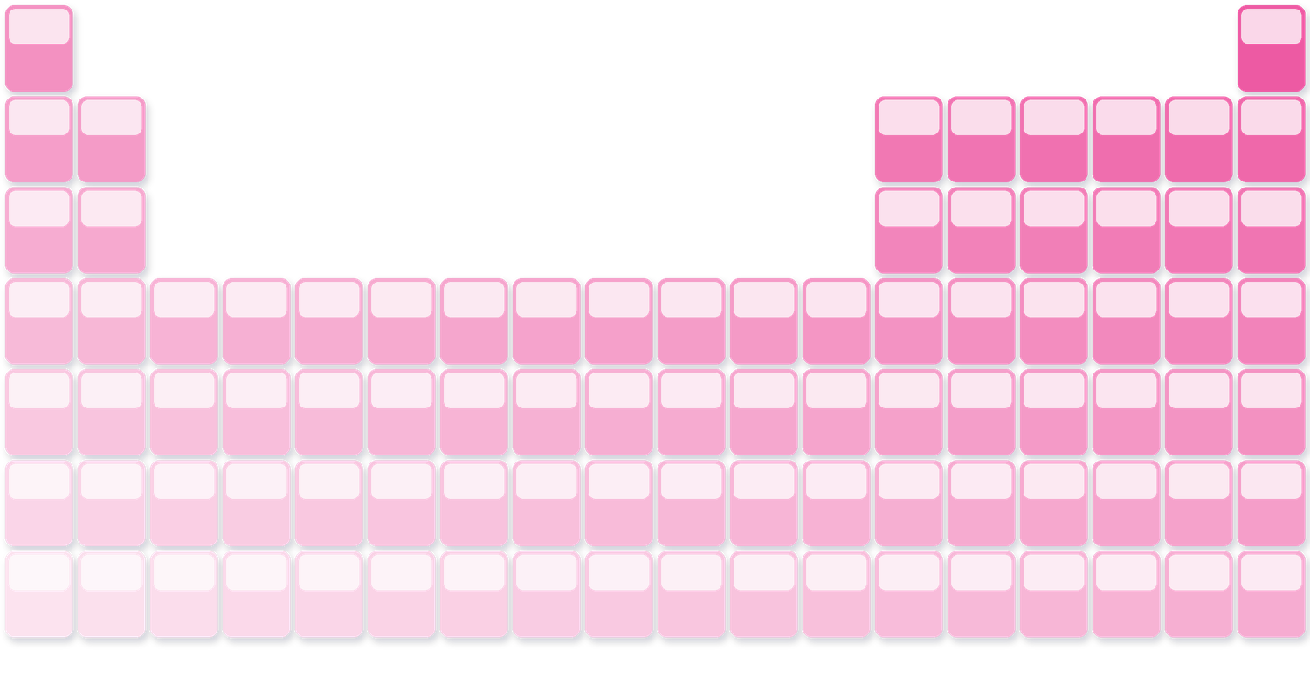
ما هي السالبية الكهربائية؟
السالبية الكهربائية
هذه الخاصية تسمى السالبية الكهربائية وهي: «مقياس قدرة الذرة على جذب الإلكترونات نحوها من ذرة أخرى مرتبطة معها برابطة كيميائية».
يتم قياس السالبية الكهربائية بـمقياس باولنج وهو الأكثر شيوعًا لقياس السالبية الكهربائية.
علّل: الغازات النبيلة ليس لها قيم سالبية كهربائية.
لأنّ الغازات النبيلة مستقرة وغالبًا لا تكوّن روابط كيميائية.
شكل (23): تدرج قيم السالبية الكهربائية (مقياس باولنج)

Slide 42
السالبية الكهربائية: التدرج خلال المجموعة
بصفة عامة وبفرض عدم وجود استثناءات، كلما انتقلنا عبر المجموعة تدريجيًّا من أعلى إلى أسفل (بزيادة العدد الذري):
تزداد مستويات الطاقة الرئيسية فيزداد تأثير الحجب
1
وتقل قوة جذب النواة للإلكترونات
2
فتقل السالبية الكهربائية
3

Slide 43
تمرين (10)
₈X , ₁₆A , ₃₄Z
لديك العناصر الافتراضية التالية، والمطلوب: (بفرض عدم وجود استثناءات)
. . . . . . . .
Z
1 - العنصر الذي له أقل سالبية كهربائية (X – Z)
. . . . . . . . . . . . . . . . . . . . .
لأنّ Z يقع أسفل X في المجموعة نفسها، فيزداد عدد مستويات الطاقة ويزداد تأثير الحجب وتقل قوة جذب النواة للإلكترونات.
السبب
. . . . . . . .
X
2 - العنصر الذي له أعلى سالبية كهربائية (X – A)

Slide 44
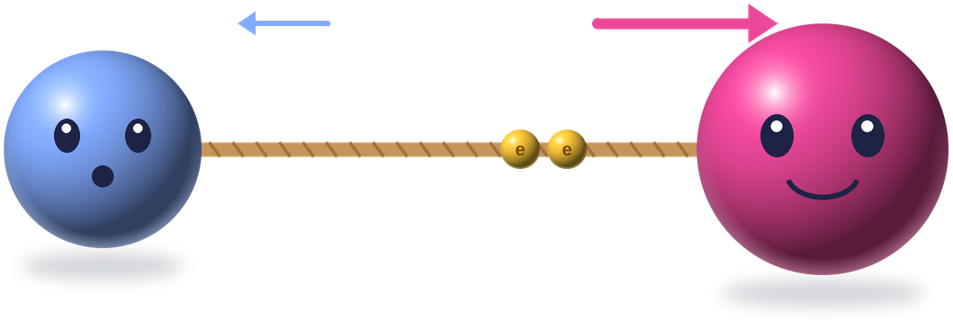
السالبية الكهربائية: التدرج خلال الدورة
بصورة عامة وبفرض عدم وجود استثناءات، كلما انتقلنا عبر الدورة تدريجيًّا من اليسار إلى اليمين (بزيادة العدد الذري):
تزداد شحنة النواة وتزداد قوة جذب النواة للإلكترونات
1
بينما تبقى درجة الحجب ثابتة (بسبب عدم زيادة عدد مستويات الطاقة الرئيسية)
2
فتزداد السالبية الكهربائية
3

Slide 45
تمرين (11)
₅Z , ₄X , ₉M
لديك العناصر الافتراضية التالية، والمطلوب: (بفرض عدم وجود استثناءات)
. . . . . . . .
X
1 - العنصر الذي له أقل سالبية كهربائية (X – M)
. . . . . . . .
M
2 - العنصر الذي له أعلى سالبية كهربائية (Z – M)
. . . . . . . . . . . . . . . . . . . . .
لأنّ M يقع على يمين Z في الدورة نفسها، فتزداد شحنة النواة وتزداد قوة جذبها للإلكترونات بينما تبقى درجة الحجب ثابتة.
السبب
. . . . . . . .
الهالوجينات
3 - اسم مجموعة العنصر الذي له أعلى سالبية كهربائية
. . . . . . . .
الفلزات القلوية الأرضية
4 - اسم مجموعة العنصر الذي له أقل سالبية كهربائية

Slide 46
دعنا نلخص: السالبية الكهربائية
تقل السالبية الكهربائية للعناصر تدريجيًّا خلال المجموعة من أعلى إلى أسفل.
1
تزداد السالبية الكهربائية للعناصر تدريجيًّا خلال الدورة من اليسار إلى اليمين.
2
مجموعة فلزات الأقلاء لها أقل سالبية كهربائية في دورتها.
3
مجموعة الهالوجينات لها أعلى سالبية كهربائية.
4
الفلور (F) أعلى عناصر الجدول الدوري في السالبية الكهربائية، بينما عنصر الفرانسيوم (Fr) هو أقلها.
5
خلال المجموعة ↓ تقل
خلال الدورة ← تزداد
بصورة عامة الغازات النبيلة ليس لها قيم سالبية كهربائية (علل)، لأنّها مستقرة وغالبًا لا تكوّن روابط كيميائية.
6
دعنا نلخص ما سبق

Slide 47

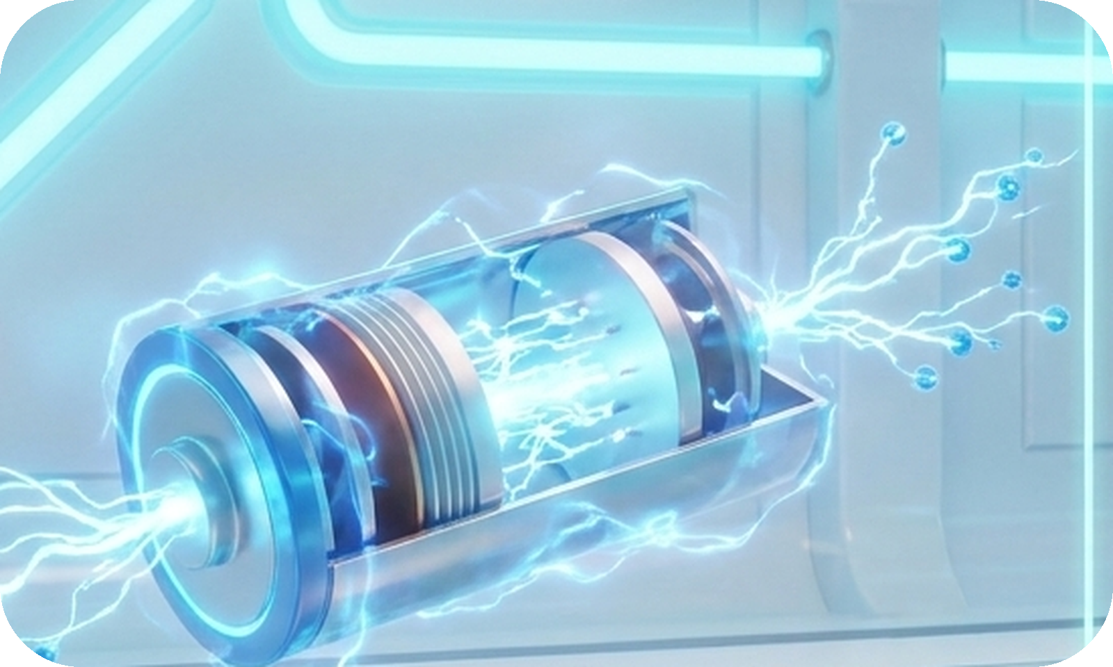
إضاءات: تطبيقات الميول الدورية
إثرائي
الكلور في غسيل الملابس
البطاريات والأجهزة الإلكترونية
يدخل الكلور في تركيب مركبات مثل هيبوكلوريت الصوديوم (NaClO) المستخدمة في المبيضات المنزلية، لإزالة البقع الصعبة.
يُستخدم الليثيوم في البطاريات لأنّ له طاقة تأين منخفضة نسبيًّا، مما يسمح له بفقد الإلكترونات بسهولة وتوليد التيار الكهربائي.

Slide 48
تحقق ممّا تعلمت: أكمل الفراغ
خلال المجموعة ↓
خلال الدورة ←
نصف القطر الذري (الحجم الذري)
نصف القطر الذري (الحجم الذري)
. . . .
يزداد
. . . .
يقل
عدد مستويات الطاقة (تأثير الحجب)
عدد مستويات الطاقة (تأثير الحجب)
. . . .
يزداد
. . . .
ثابت
طاقة التأين، طاقة الميل الإلكتروني، السالبية الكهربائية
طاقة التأين، طاقة الميل الإلكتروني، السالبية الكهربائية
. . . .
تقل
. . . .
تزداد
قوة جذب النواة لإلكترونات المستوى الخارجي
قوة جذب النواة لإلكترونات المستوى الخارجي
. . . .
تقل
. . . .
تزداد

Slide 49
أنت الكيميائي: السؤال الأول
اكتب المصطلح العلمي الذي تدل عليه كل عبارة من العبارات الآتية:
نصف المسافة بين نواتي ذرتين متماثلتين بينهما رابطة كيميائية.
. . . . . . . . . .
نصف القطر الذري اللافلزي
1
مقدار الطاقة اللازمة لنزع أضعف إلكترون ارتباطًا بالنواة من ذرة متعادلة في الحالة الغازية.
. . . . . . . . . .
طاقة التأين الأولى
2
مقياس قدرة الذرة على جذب الإلكترونات نحوها من ذرة أخرى مرتبطة معها برابطة كيميائية.
. . . . . . . . . .
السالبية الكهربائية
3

Slide 50
أنت الكيميائي: السؤال الثاني
اختر من القائمة (ب) ما يناسب القائمة (أ) بوضع الرقم المناسب أمامها بين القوسين:
القائمة (ب)
القائمة (أ)
الفلور
1
( )
العنصر الأقل سالبية كهربائية في الدورة الثانية.
5
الغازات النبيلة
2
( )
المعادلة التي تمثل طاقة تأين أولى.
4
X(g) + e⁻ → X⁻(g) + طاقة
3
( )
المعادلة التي تمثل طاقة ميل إلكتروني.
3
X(g) + طاقة → X⁺(g) + e⁻
4
( )
العنصر الأعلى ميل إلكتروني.
الليثيوم
1
5

Slide 51
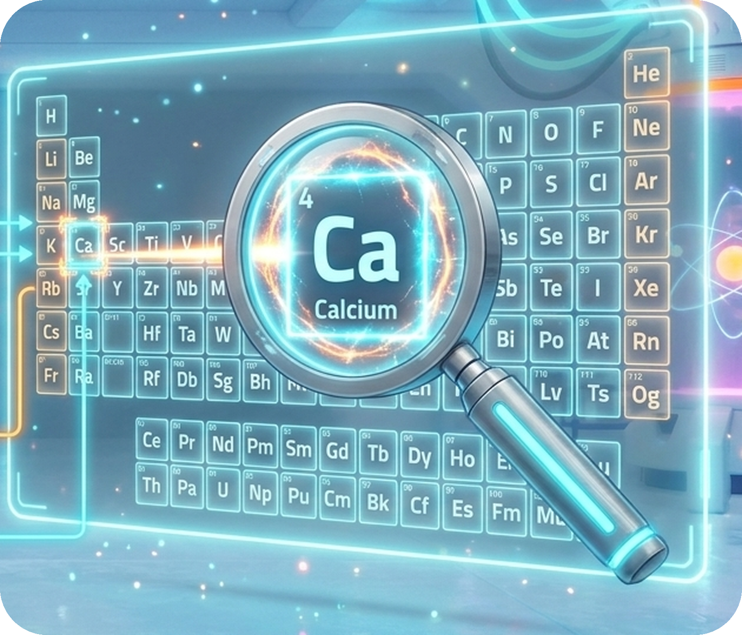
أنت الكيميائي: السؤال الثالث
تخيّل أنك مُحقق عناصر حصلت على بطاقة عنصر مجهول مكتوب عليها فقط:
• يقع في الدورة 4
• سالبيته الكهربائية منخفضة
• ينتهي ترتيبه الإلكتروني بـ 4s²
المطلوب: اكشف هوية العنصر، وحدّد موقعه في الجدول الدوري.
العنصر: الكالسيوم (Ca)
موقعه: الدورة الرابعة – المجموعة الثانية (الفلزات القلوية الأرضية)

Slide 52
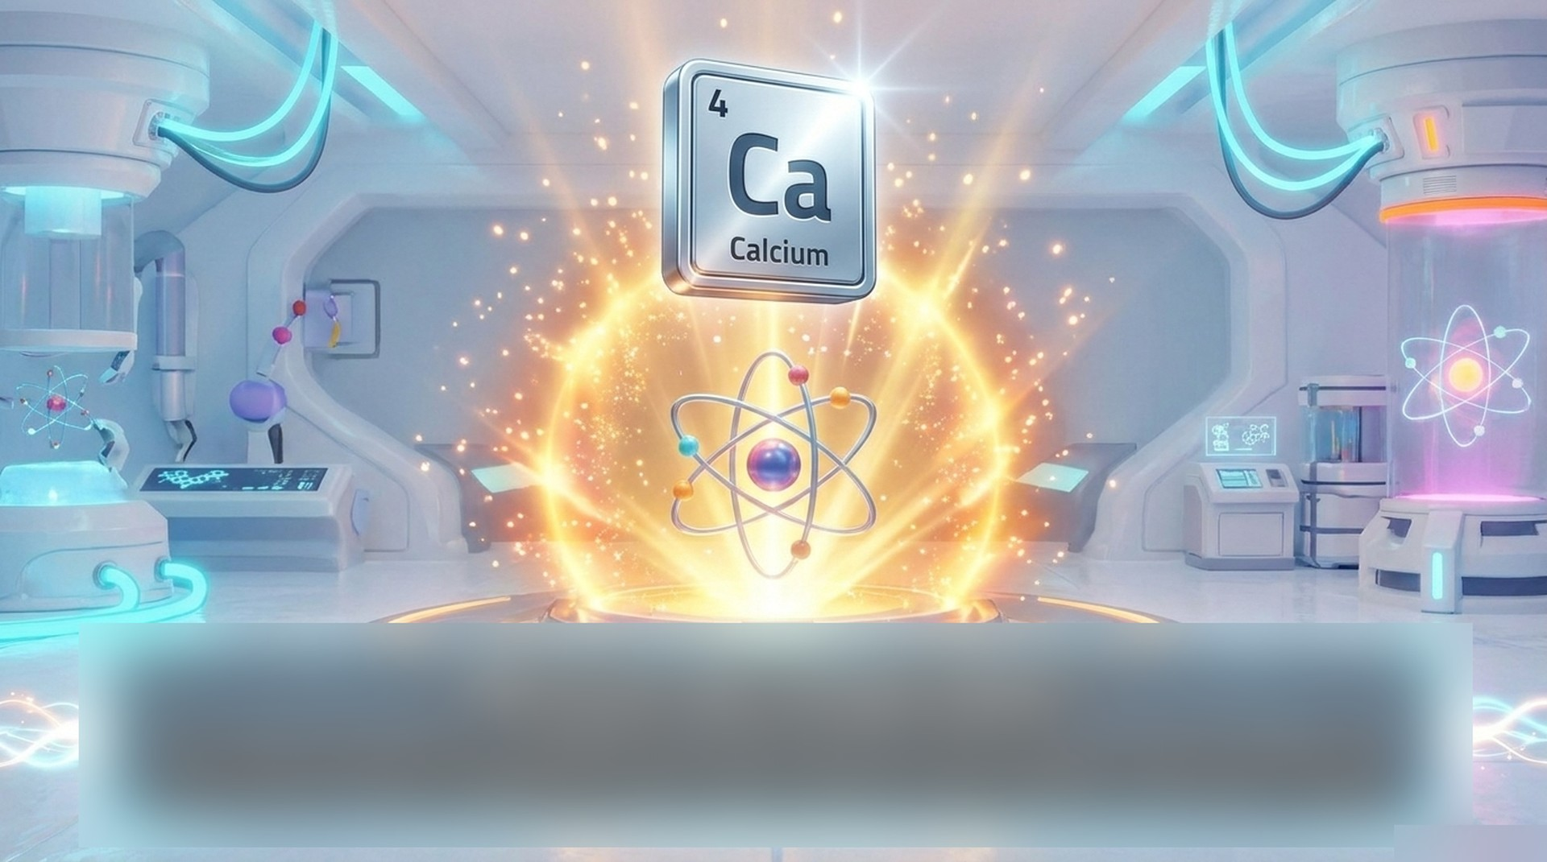
أحسنت! أتممت المهمة بنجاح
من قياس نصف القطر الذري إلى الفوز في شد حبل السالبية الكهربائية... أصبحت الآن خبيرًا في الميول الدورية!

